Slide 1

강의 소개
2 실습환경 구축

Slide 2

MySQL 설치 - 맥북
2
실습환경 구축
brew 설치하기 https://brew.sh/index_ko
터미널에서 아래 커맨드 입력
/bin/bash -c "$(curl -fsSL https://raw.githubusercontent.com/Homebrew/install/HEAD/install.sh)"

Slide 3
MySQL 설치 - 맥북
2
실습환경 구축
https://formulae.brew.sh/formula/mysql
터미널 창에서 아래 커맨드 입력
brew install mysql@8.0

Slide 4
MySQL 설치 - 맥북
2
실습환경 구축
# mysql 실행
brew services start mysql
# mysql 상태 확인
brew services list mysql

Slide 5
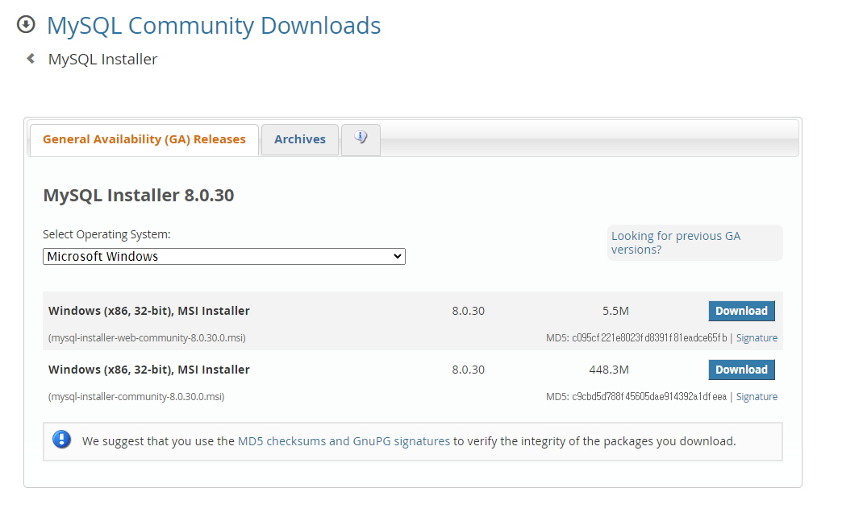
MySQL 설치 - 윈도우
2
실습환경 구축
https://dev.mysql.com/downloads/mysql/ 접속
mysql-installer-community-8.0.30.0.msi 다운로드

Slide 6
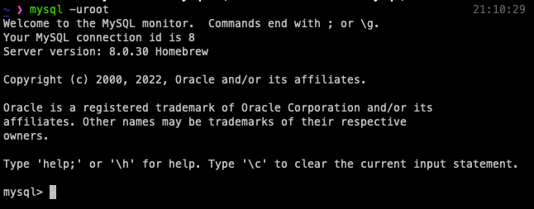
인텔리제이 MySQL 연동
2
실습환경 구축
# mysql 콘솔 접속
mac - mysql -uroot, window - mysql command line client 실행

Slide 7

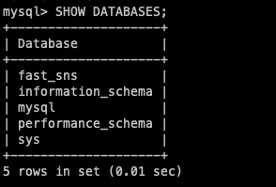

인텔리제이 MySQL 연동
2
실습환경 구축
# mysql 데이터베이스 생성
CREATE DATABASE fast_sns ;
# mysql 데이터베이스 확인
SHOW DATABASES;
# mysql 콘솔 종료
exit;

Slide 8
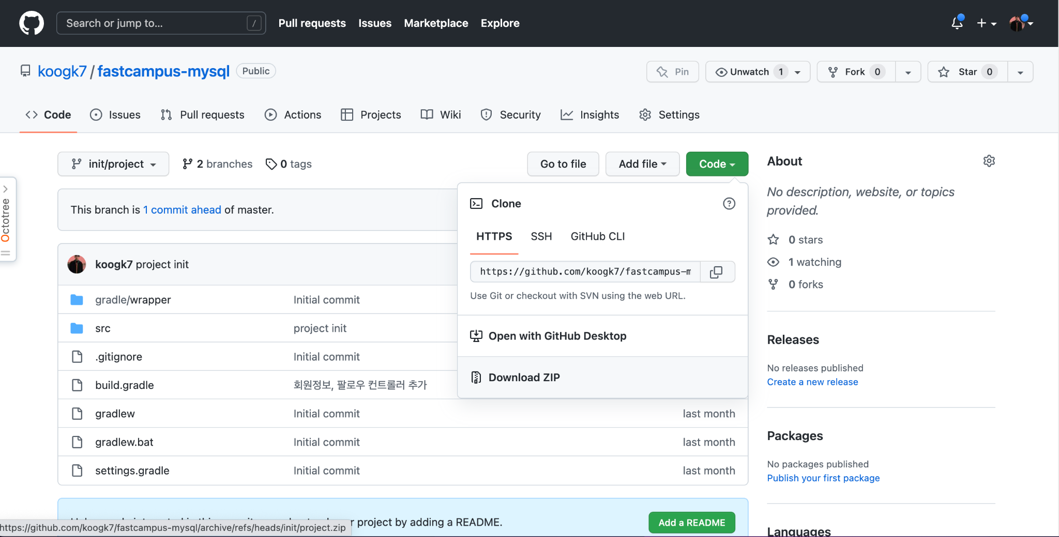
초기 프로젝트 세팅
2
실습환경 구축
https://github.com/koogk7/fastcampus-mysql/tree/init/project 접속 후 Code 버튼 클릭
Download Zip 후 알집해제

Slide 9
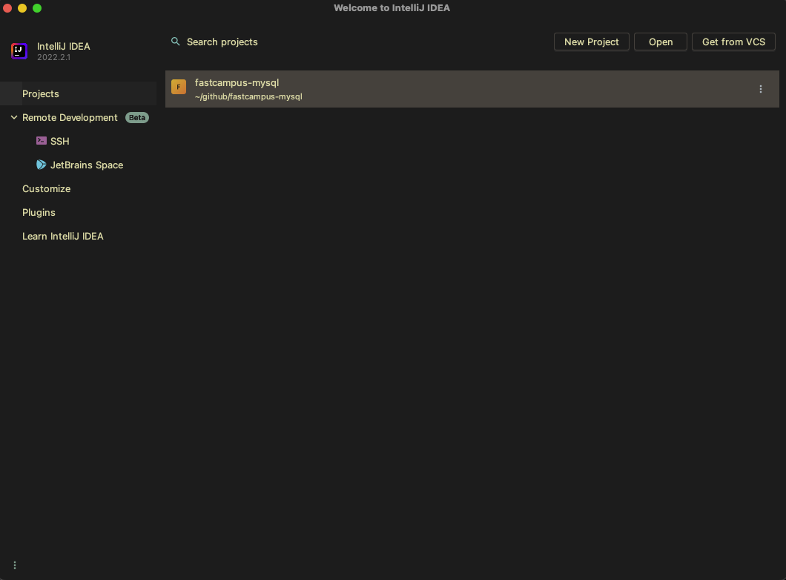
초기 프로젝트 세팅
2
실습환경 구축
인텔리제이 실행 후 오른쪽 상단의 open 클릭
다운받은 프로젝트 선택

Slide 10
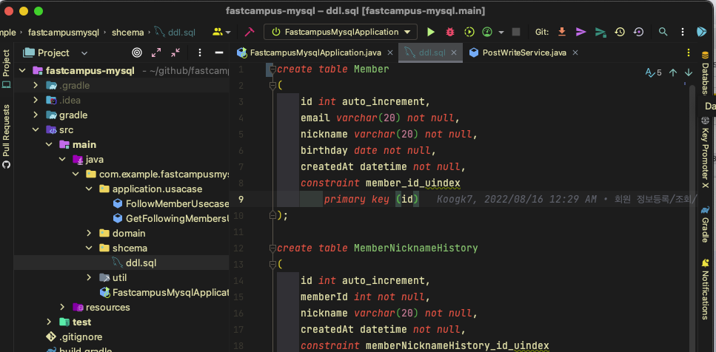
인텔리제이 MySQL 연동
2
실습환경 구축
오른쪽 끝에 Database 클릭

Slide 11
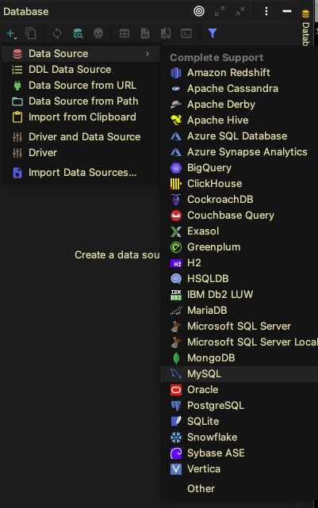
인텔리제이 MySQL 연동
2
실습환경 구축
+버튼 클릭 후
Data Source -> MySQL 클릭

Slide 12
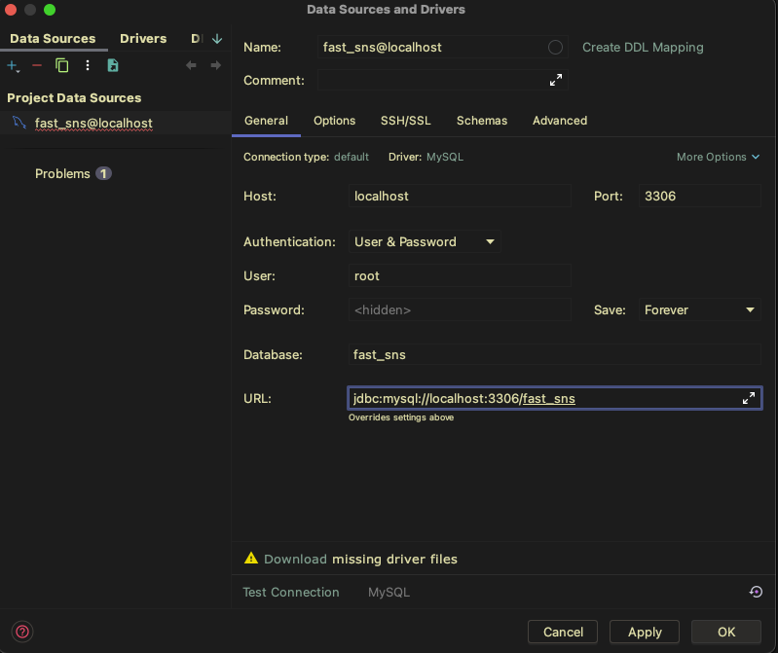
인텔리제이 MySQL 연동
2
실습환경 구축
driver file 다운로드
오른쪽과 같이 user, database, password 입력 후 Test Connection 클릭
Ok 입력

Slide 13
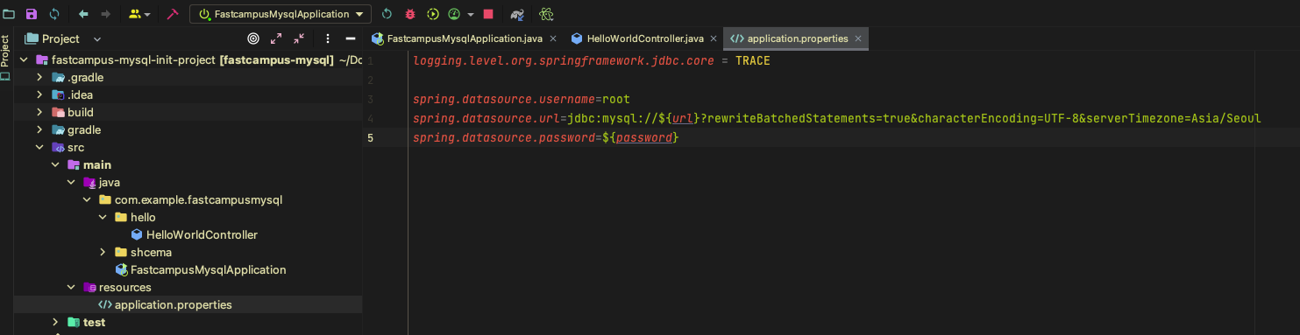
초기 프로젝트 세팅
2
실습환경 구축
src/main/resources/application.properties 열기
${url} 지우고 mysql endpoint와 데이터베이스 입력
ex) localhost:3306/fast_sns
password의 mysql 비밀번호 입력

Slide 14
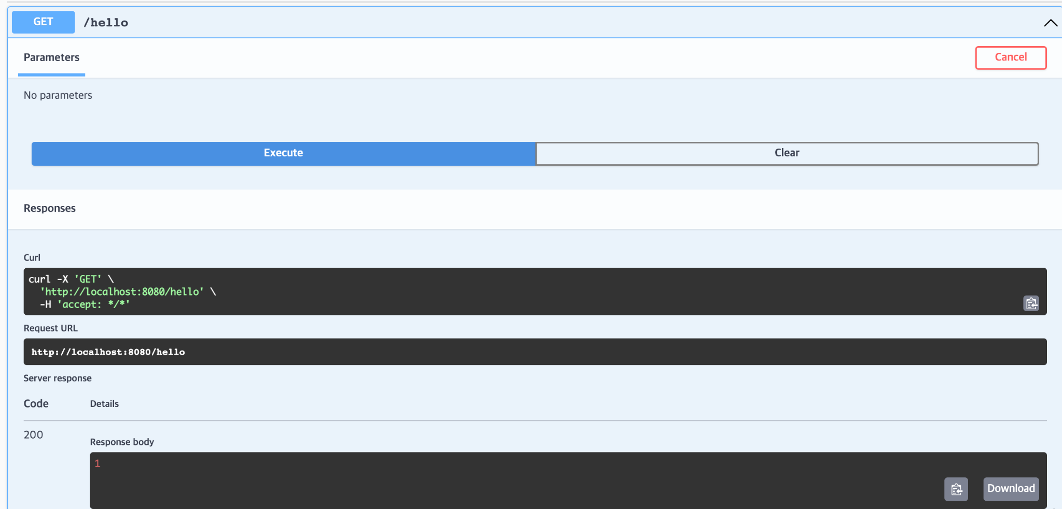
초기 프로젝트 세팅
2
실습환경 구축
SpringApplication Run
http://localhost:8080/swagger-ui.html 접속
hello Api 수행

